Slide 1
Tema 4: Demir ýol ulagy
1. Rels ýollary.
2. Demir ýol ulagynyň düzümi.
3. Karýerde demir ýol ulagynyň işini gurnamak.
4. Demir ýol gurluşygynda ýöriteleşdirilen gurluşyk maşynlary we enjamlary.
5. Netije.

Slide 2
Bir demir ýolly çyzgy:

Slide 3
Gapdaly goşmaça öwrümli bir demir ýolly çyzgy:

Slide 4
Iki ekskawator ulanylanda goşmaça öwrümli bir demir ýolly çyzgy:

Slide 5
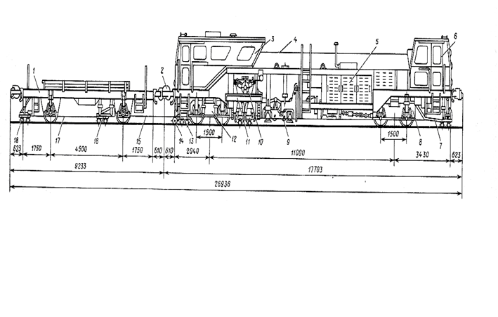
ВПР-1200 düzleýji-dykyzlaýjy-gönüleýji maşyn

Slide 6
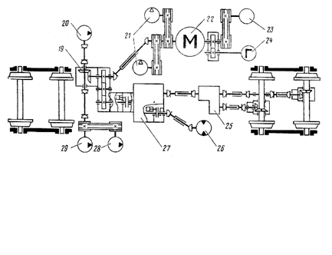

Slide 7
a-maşynyň shemasy; b-maşynyň kinematiki shemasy;
1-platforma; 2-awtobirikme; 3,6-dolandyryş kabinasy; 4,15,17-kanatlar; 5-dizel; 7,13,16,18-teležkalar;
8,12-ýöreýji teležkalar; 9-ýol galdyryjy gönüleýji gurluş;
10-dykyzlaýjy blok; 11-titredip dykyzlaýjy; 12-masştab kotogy;19-esasy geçiriji; 20, 28, 29-gidrawliki goşa nasoslar; 14-kompressorlar; 22-dizel; 23-gidrawliki ýag radiatory; 24-generator; 25-differensial paýlap geçiriji;
26-ýöreýji mehanizmiň hereketlendirijisiniň gidro dwigateli; 27-tizligiň alty derejeli korobkasy

Slide 8
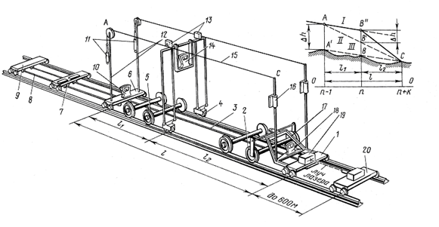
ВПР-1200-de düzlemäni dolandyrnagyň shemasy: a-kinematiki shema; b-prinsipial shema

Slide 9
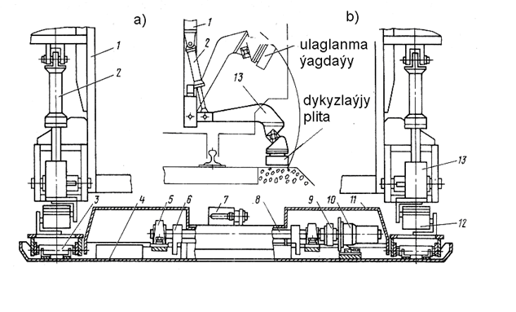
ВПР-1200 maşynyň ballasty titredip dykyzlaýjysy

Slide 10
a-uç tarapyndan görnüşi; b-gapdalyndan görnüşi;
1-süýşýän çarçuwa; 2-gidro silindr;
3-sazlaýjy(balansir); 4-titreýji plita;
5-potşipnigiň daşy; 6-debalans;
7-fiksator; 8-debalansyň waly;
9-mufta; 10-gidro motor; 11-titreýjiniň daşy; 12-amortizator;
13-ryçag

Slide 11
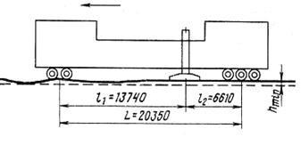
ВПО-3000 maşynynda prodol profilde ýoly düzlemek boýunça üç nokatly ölçeýji-dolandyryjy ulgam

Slide 12
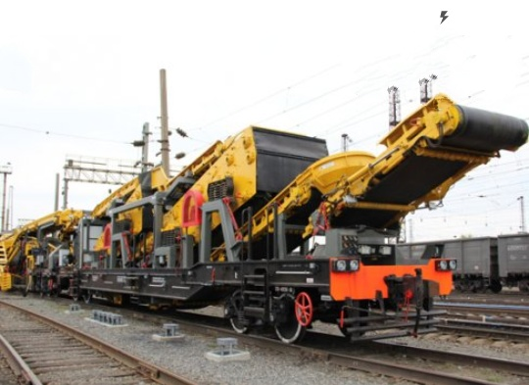

Slide 13
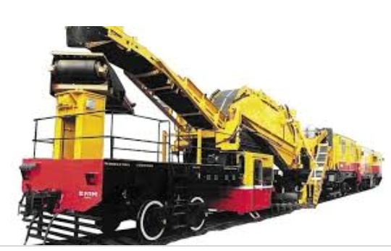

Slide 14
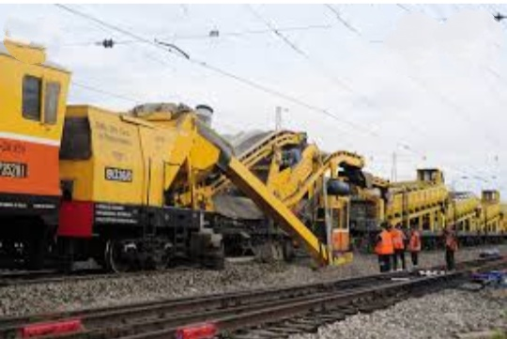

Slide 15
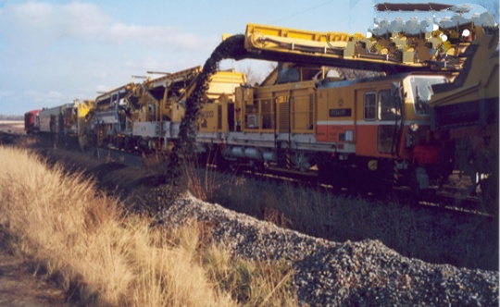

Slide 16
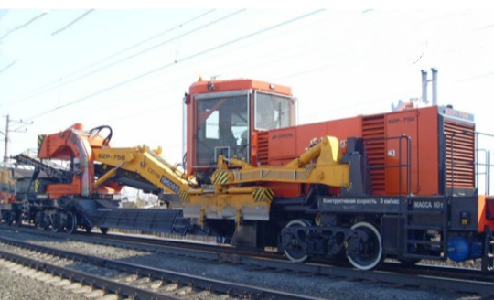

Slide 17
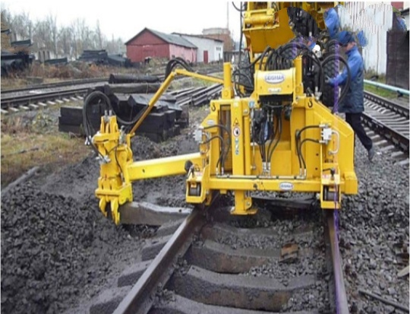

Slide 18
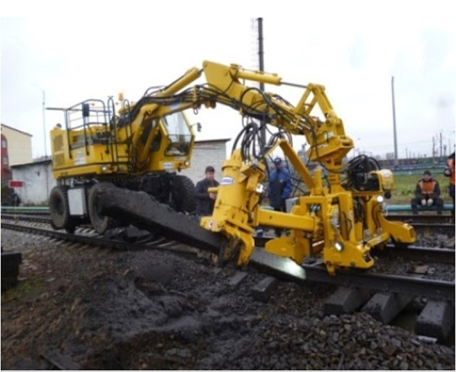

Slide 19
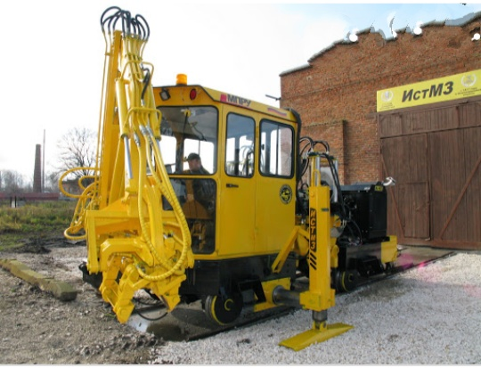

Slide 20
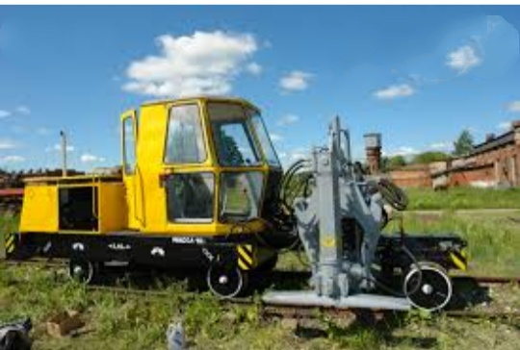

Slide 21
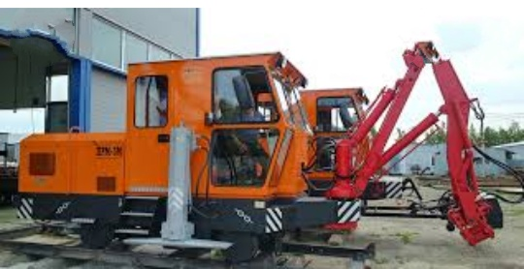

Slide 22
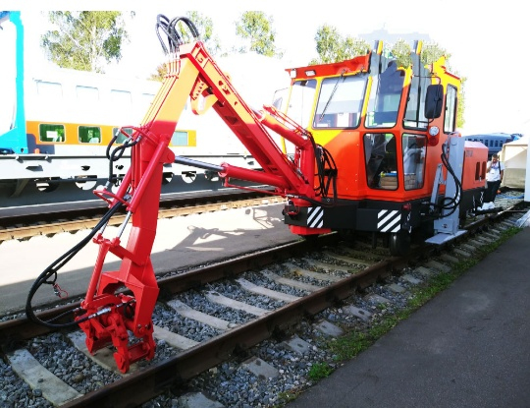

Slide 23
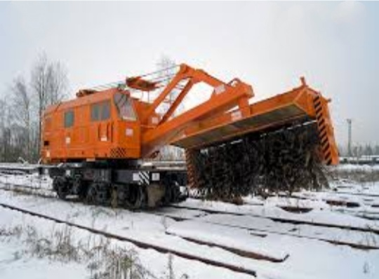

Slide 24
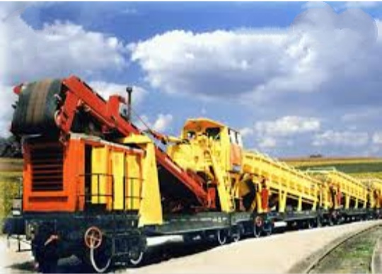

Slide 25
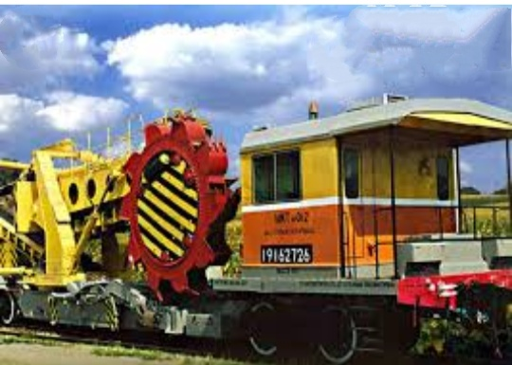

Slide 26
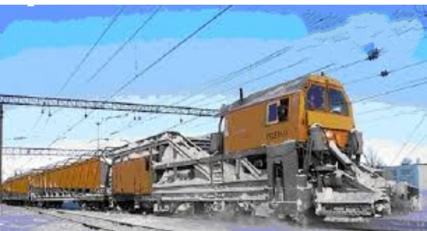

Slide 27
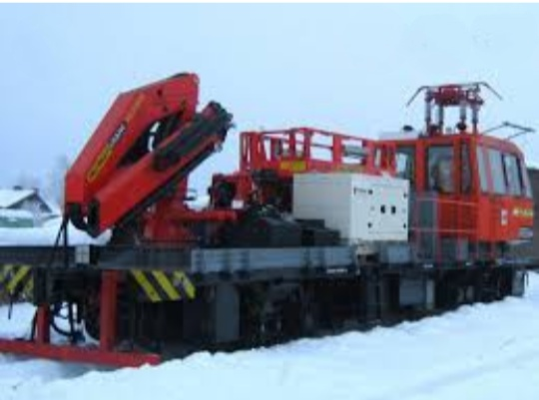

Slide 28
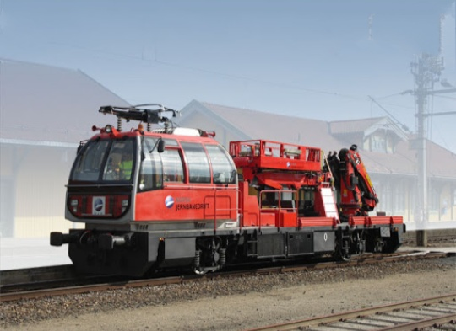

Slide 29
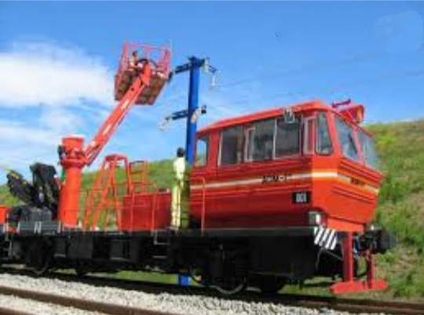

Slide 30
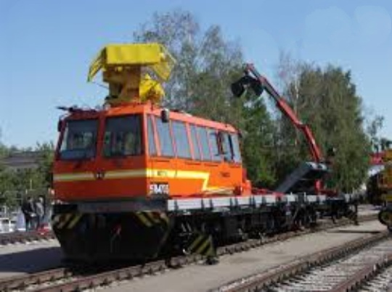

Slide 31
